Slide 1
Dots Game World
20135330 안 민영
20135331 양 영관
20135344 장 승헌

Slide 2

STEP 1
프로그램 소개
미니 게임 천국 (단위 : 점)
게임마다 점수를 내고
게임 별 주간, 전체 순위를 제공
Brick Break
100
Avoid Planet
70
Snake Life
60
Flappy Brick
90
랭킹시스템으로 서로 경쟁하며 더 사용성을 이끌어 낼 수 있도록 설계
미니 게임 천국

Slide 3
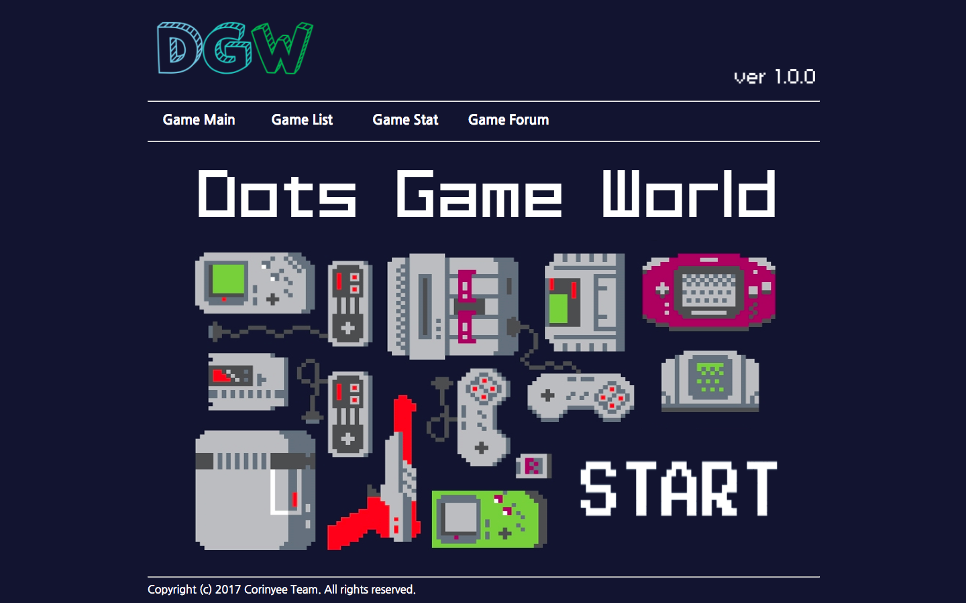

STEP 2
개발 내용 - Game Main
Game Main
Game List
Game Stat
Game Forum
Admin Page

Slide 4
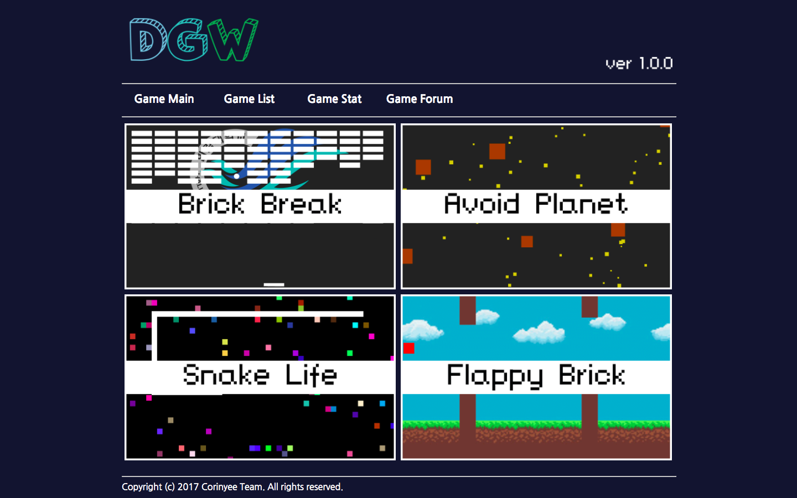
STEP 2
개발 내용 - Game List
Game List
Brick Break
Avoid Planet
Snake Life
Flappy Brick

Slide 5
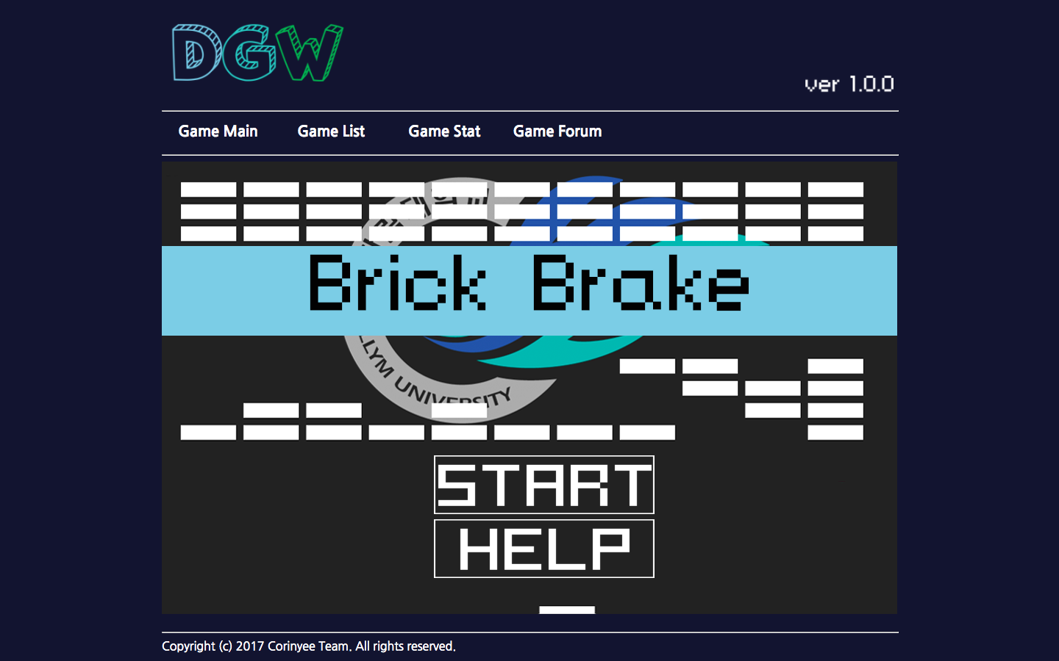
STEP 2
개발 내용 - Game1
Brick Break
Start Button
Help Button

Slide 6
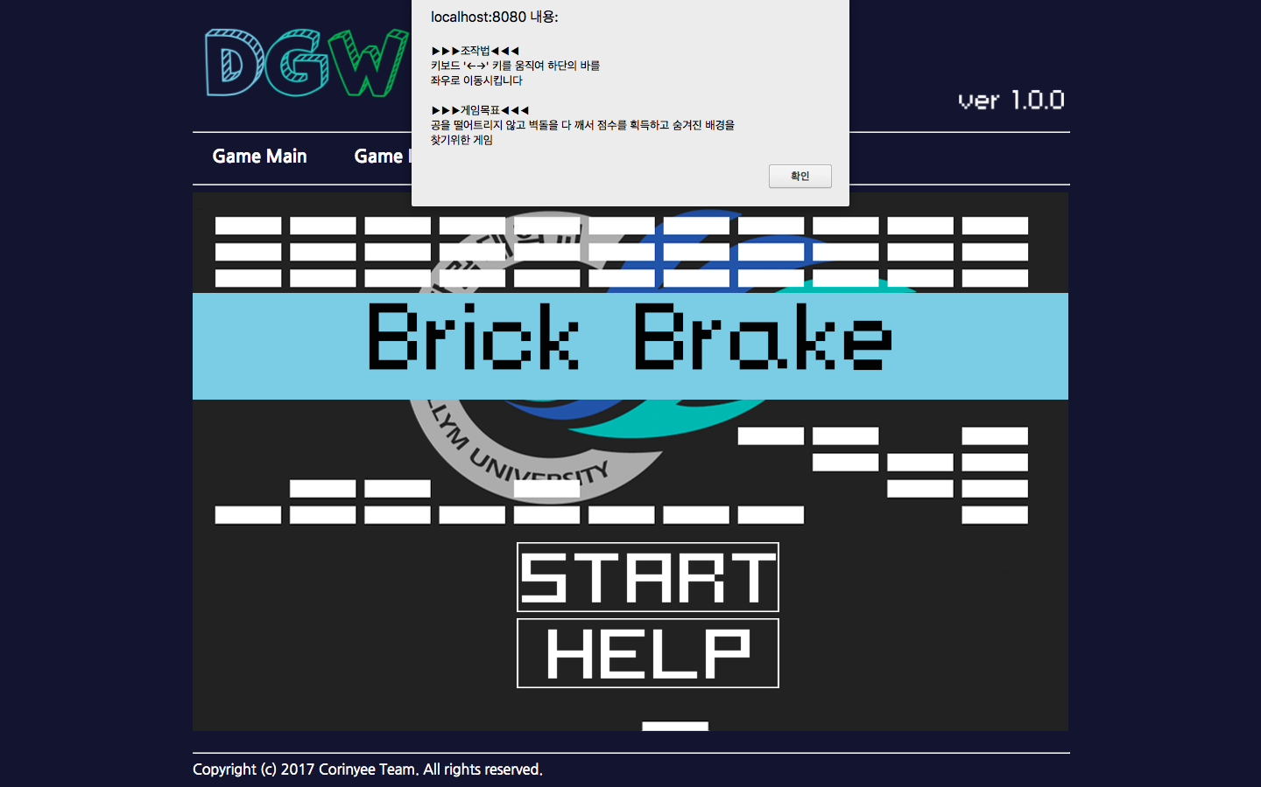
STEP 2
개발 내용 - Game1
Brick Break
Start Button
Help Button

Slide 7
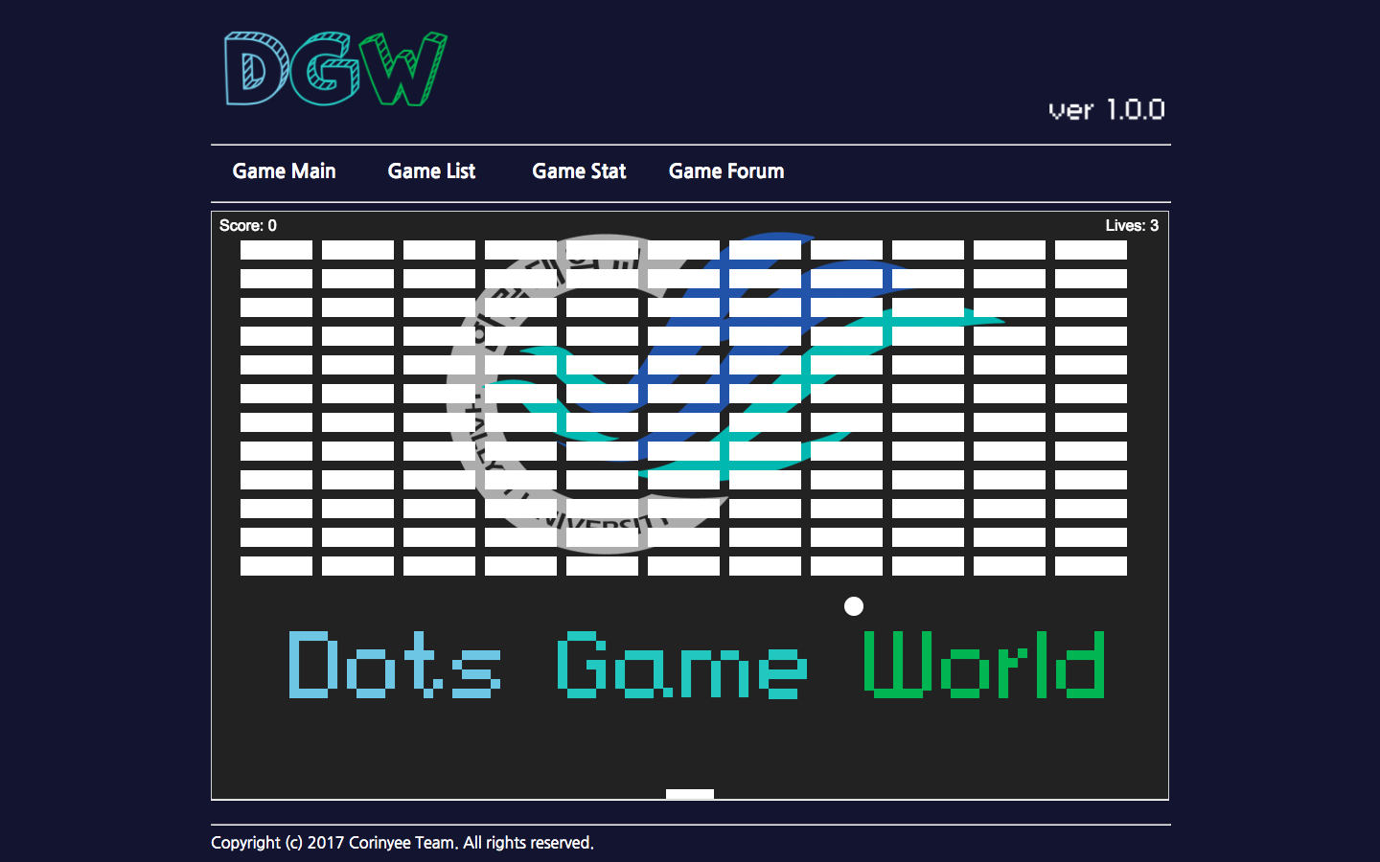
STEP 2
개발 내용 - Game1
Brick Break
Start Button
Help Button

Slide 8
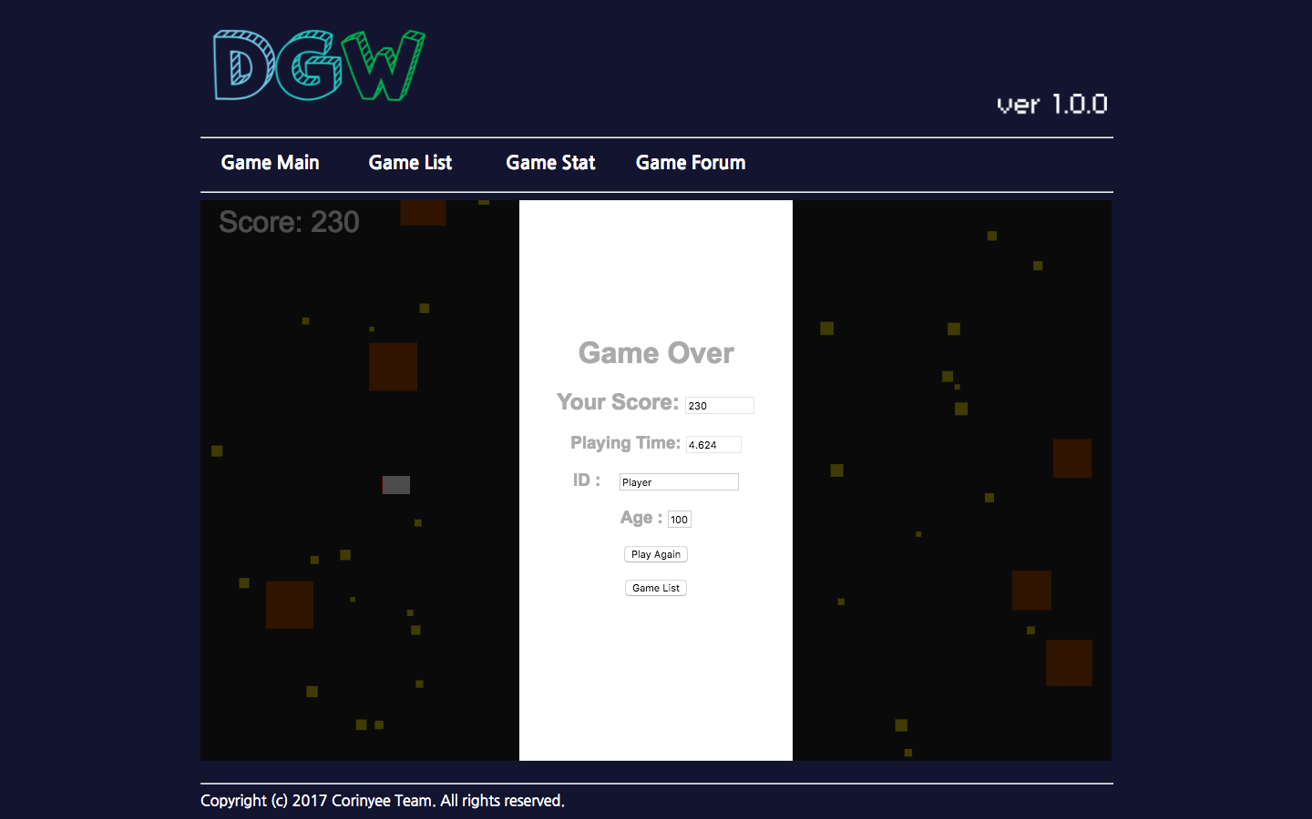
STEP 2
개발 내용 - Game Over
Game Over
Score
Playing Time
ID
Age

Slide 9
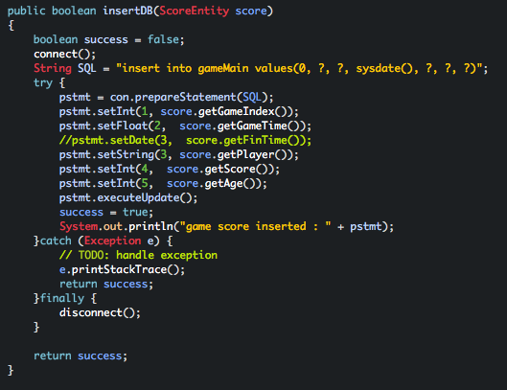
STEP 2
개발 내용 - Query
게임 오버 후 점수 / 시간 / 이름 / 나이 등을 데이터베이스로 전송

Slide 10
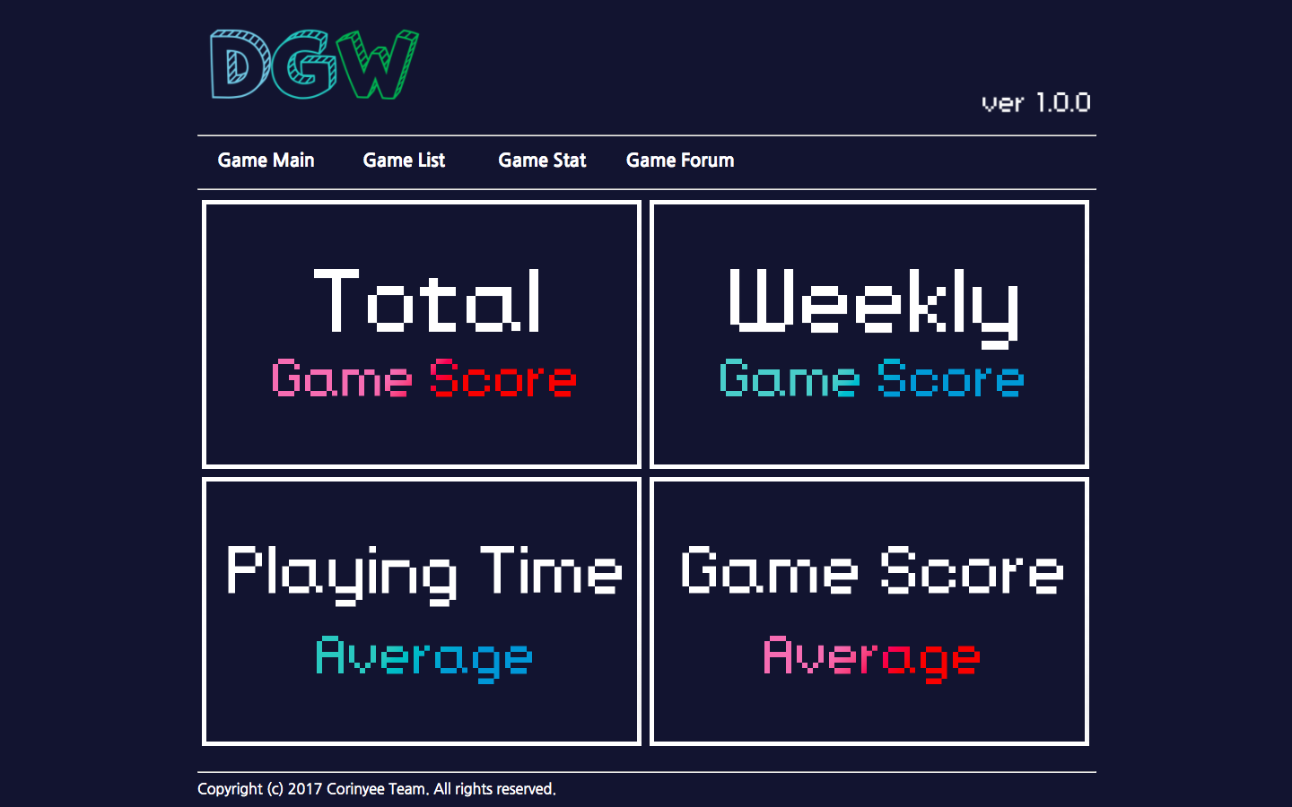
STEP 2
개발 내용 - Game Stat
Game Stat
Total Game Score
Weekly Game Score
Playing Time Average
Game Score Average

Slide 11
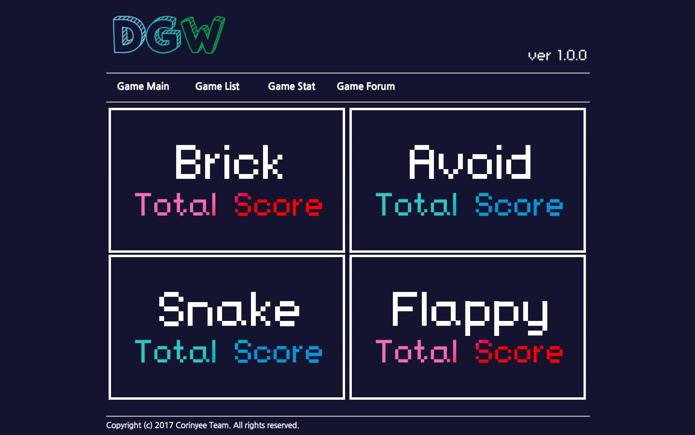
STEP 2
개발 내용 - Game Stat Depth1
Game Stat Depth1
Brick Total Score
Avoid Total Score
Snake Total Score
Flappy Total Score

Slide 12
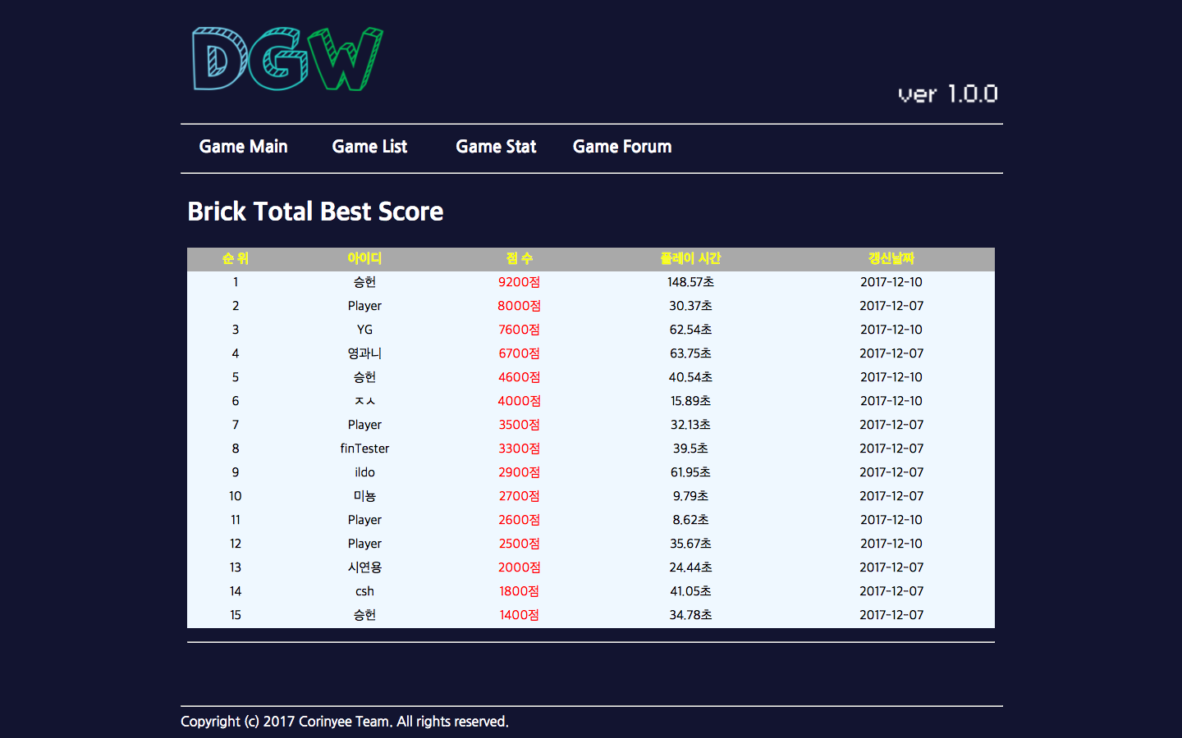
STEP 2
개발 내용 - Game Stat Depth2
Game Stat Depth2
Total Best Score
Weekly Best Score

Slide 13
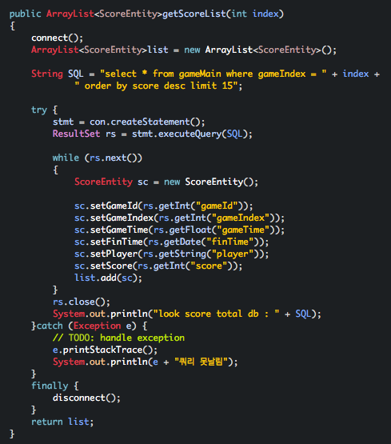
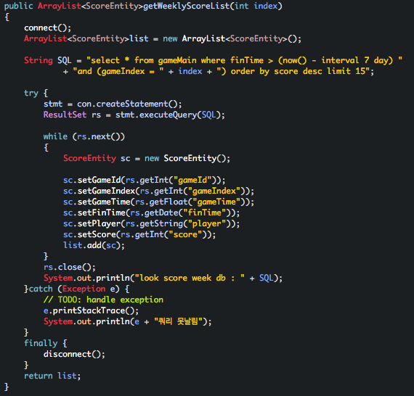
STEP 2
개발 내용 - Query
[ 전체 총점 ]
[ 주간 총점 ]

Slide 14
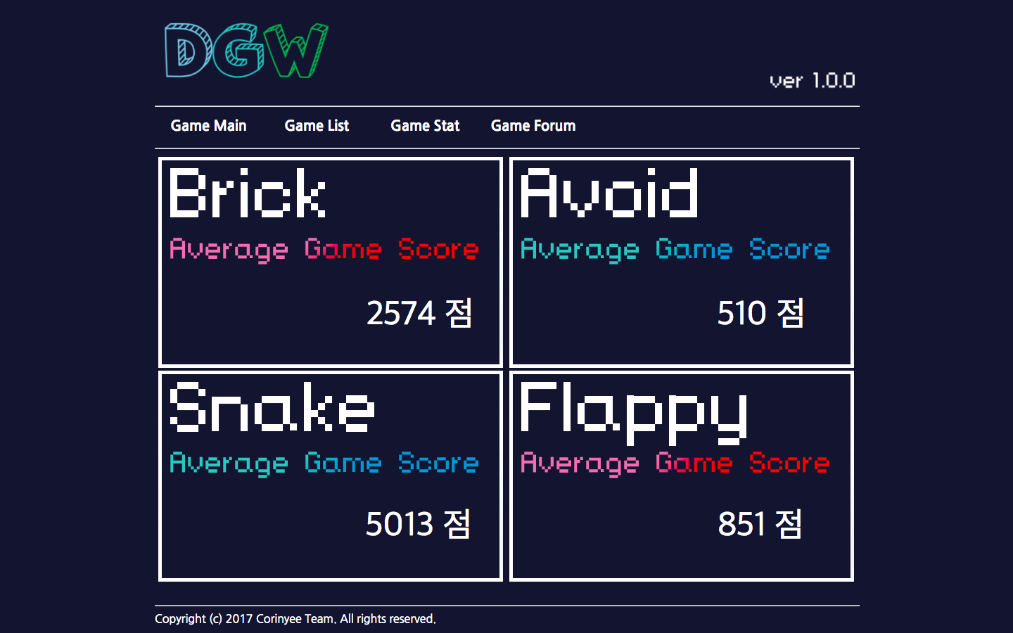
STEP 2
개발 내용 - Game Stat Depth1
Game Stat Depth1
Brick Average Game Score
Avoid Average Game Score
Snake Average Game Score
Flappy Average Game Score

Slide 15

STEP 2
개발 내용 - Game Stat Depth1
Game Stat Depth1
Brick Average Playing Time
Avoid Average Playing Time
Snake Average Playing Time
Flappy Average Playing Time

Slide 16
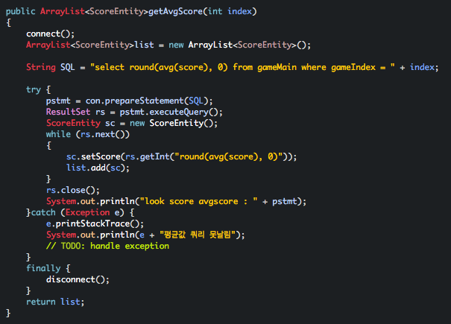
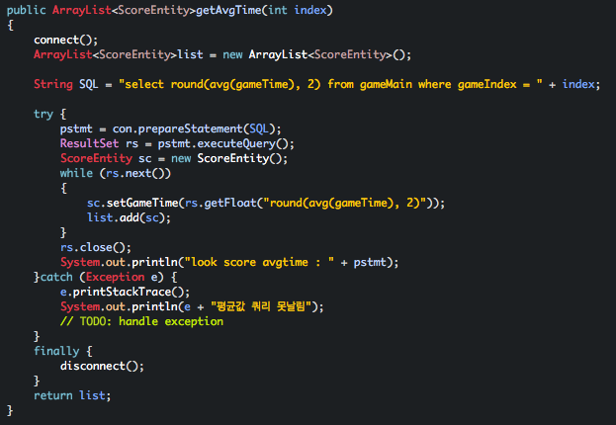
STEP 2
개발 내용 - Query
[ 평균 점수 ]
[ 평균 시간 ]

Slide 17
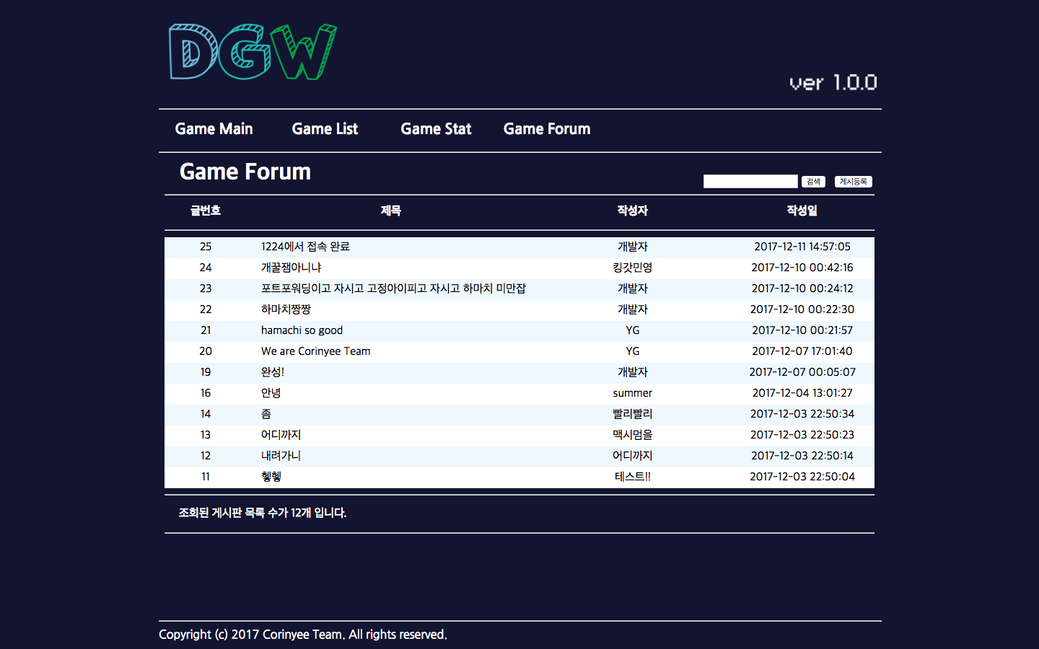
STEP 2
개발 내용 - Game Forum
Game Forum
게시글 등록
게시글 수정
게시글 삭제
게시글 검색

Slide 18
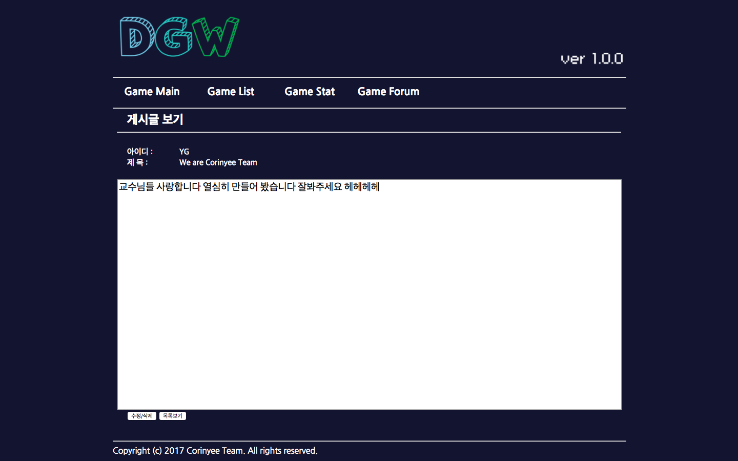
STEP 2
개발 내용 - Game Forum
Game Forum
게시글 확인

Slide 19
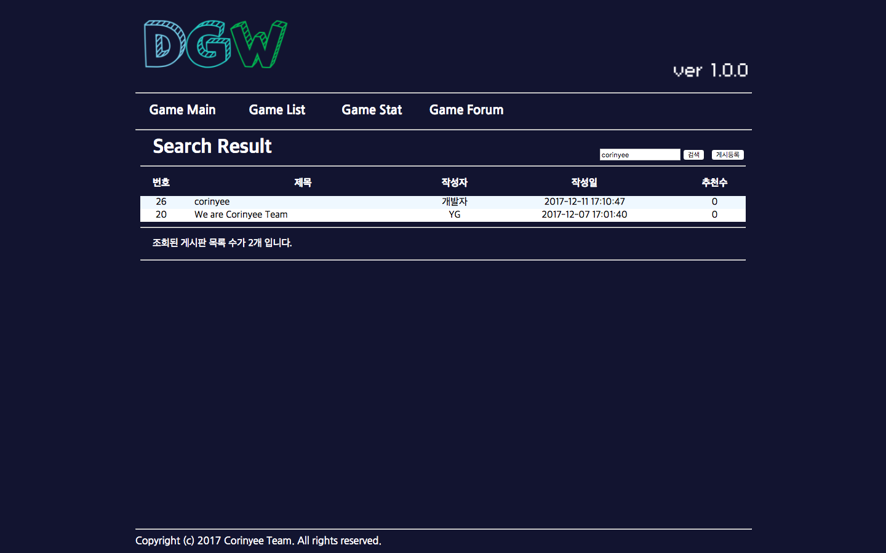
STEP 2
개발 내용 - Game Forum
Game Forum
게시글 검색

Slide 20
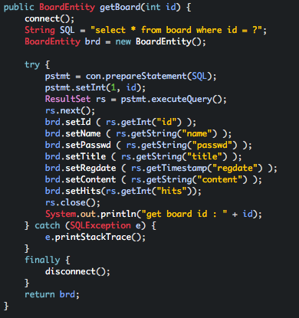
STEP 2
개발 내용 - Query
[ 게시물 가져오기 ]

Slide 21
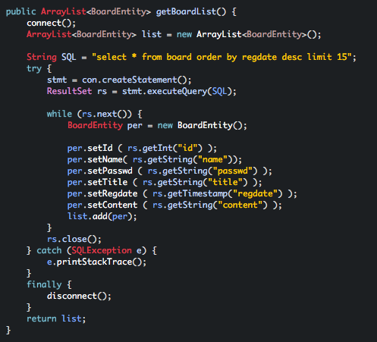
STEP 2
개발 내용 - Query
[ 게시판 출력 ]

Slide 22
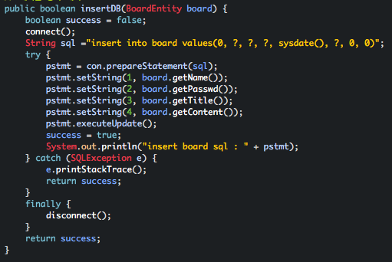
STEP 2
개발 내용 - Query
[ 게시글 등록 ]

Slide 23
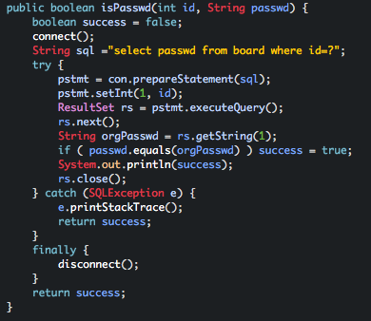
STEP 2
개발 내용 - Query
[ 게시판 로그인 ]

Slide 24
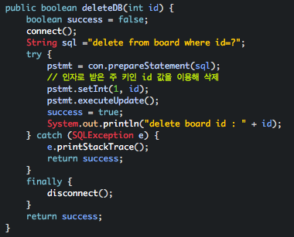
STEP 2
개발 내용 - Query
[ 게시글 삭제 ]

Slide 25
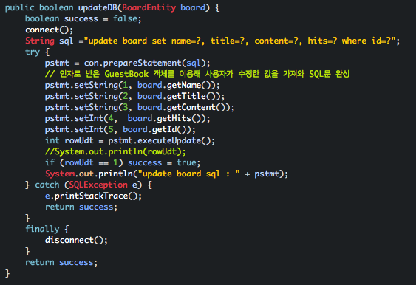
STEP 2
개발 내용 - Query
[ 게시글 수정 ]

Slide 26
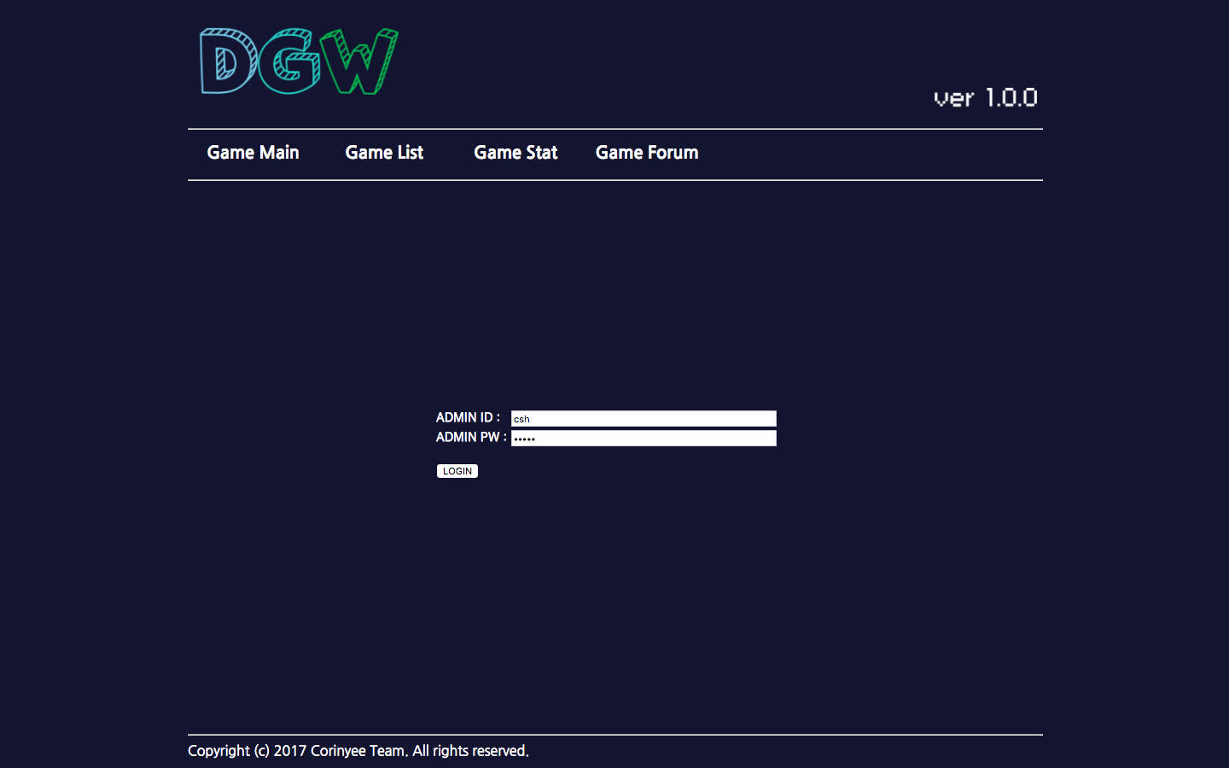
STEP 2
개발 내용 - Admin
Admin
Login

Slide 27
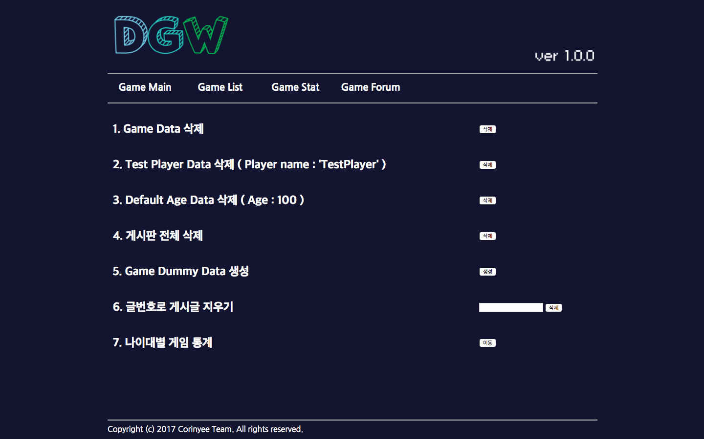
STEP 2
개발 내용 - Admin Main
Admin Main
Data Management
Dummy Data Create
Statistics of Age

Slide 28
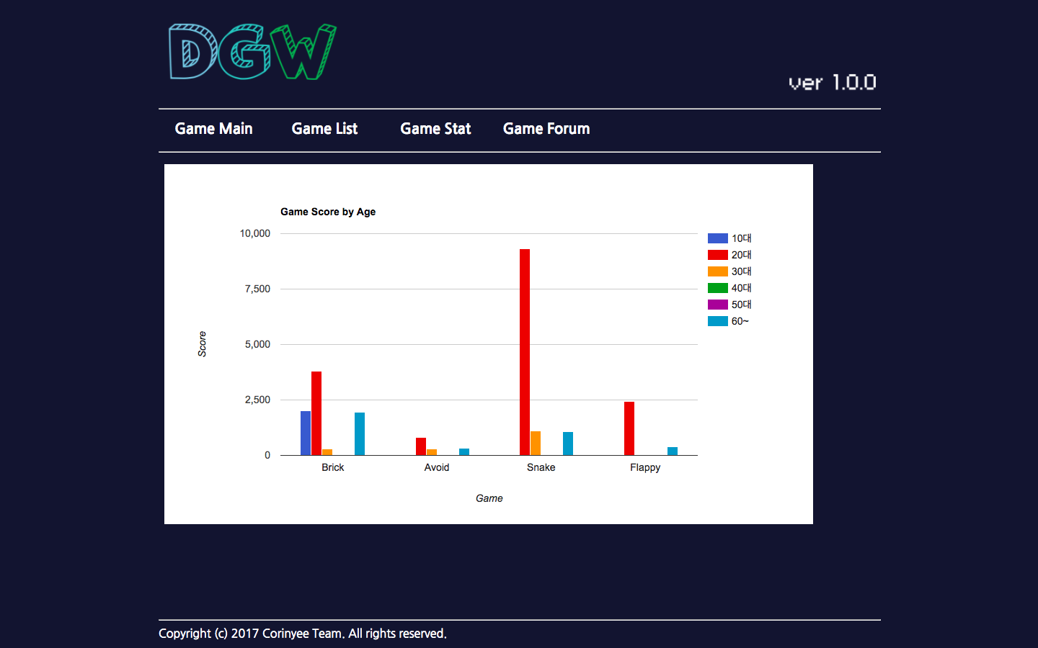
STEP 2
개발 내용 - Admin Statistics of Age
Admin Main
Statistics of Age

Slide 29

STEP 2
개발 내용 - Admin Statistics of Age
Admin Main
Statistics of Age
Dummy Data

Slide 30
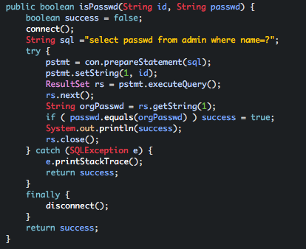
STEP 2
개발 내용 - Query
[ 로그인 ]

Slide 31
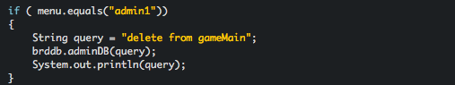
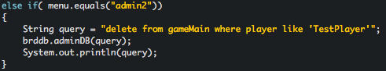
STEP 2
개발 내용 - Query
[ 게임스코어 초기화 ]
[ 더미데이터 삭제 ]

Slide 32
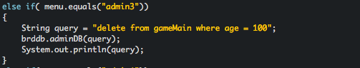
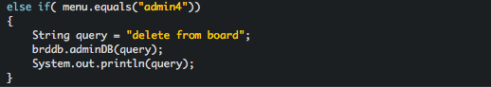
STEP 2
개발 내용 - Query
[ 기본나이 삭제 ]
[ 게시판 초기화 ]

Slide 33
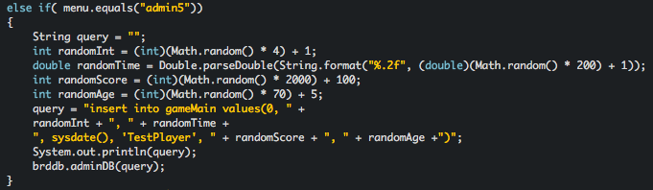
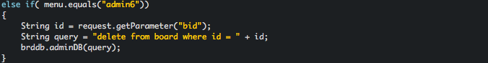
STEP 2
개발 내용 - Query
[ 더미 데이터 생성 ]
[ 게시판 번호 선택 삭제 ]

Slide 34
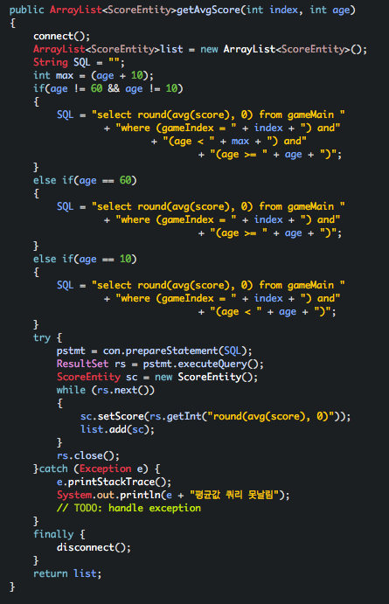
STEP 2
개발 내용 - Query
[ 나이대 별 평균점수 출력 ]

Slide 35
참고 문헌
황기태(2017), 『HTML5+CSS3+Javascript 웹프로그래밍』, 생능출판
강환수, 강환일 저(2009), 『Perfect JSP 웹프로그래밍』, 인피니티북스
성윤정(2013), 『실전미션MS SQL Server 2012』, 인피니티북스
Google chart, ‘https://developers.google.com/chart’
Codepen, ‘https://codepen.io’

